Slide 1
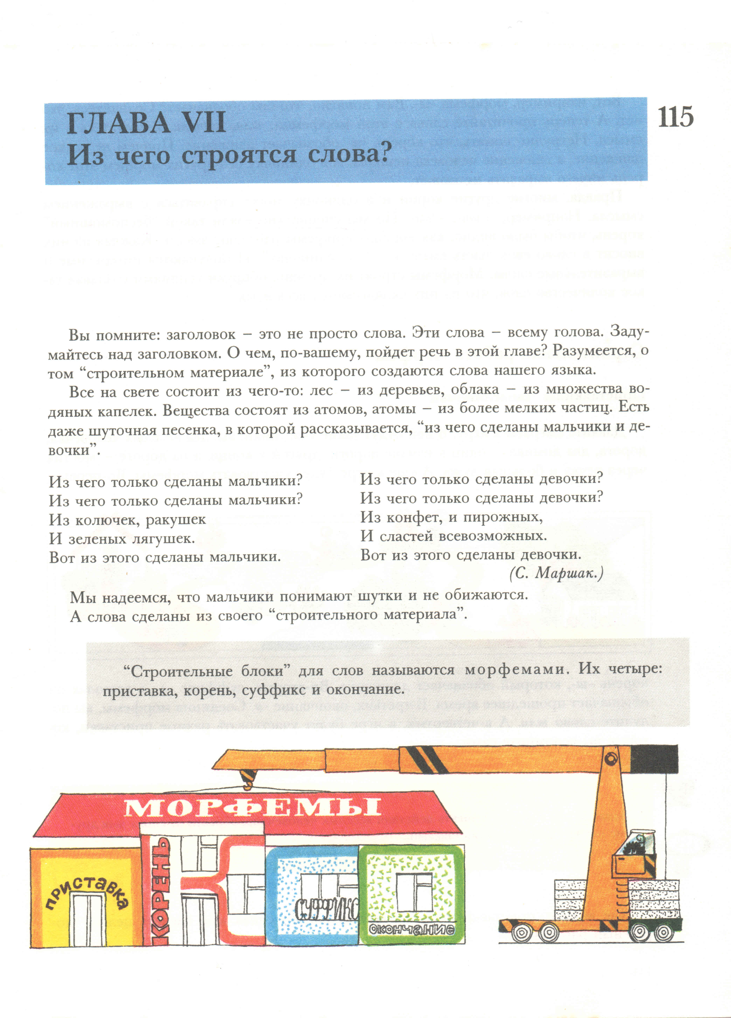
Правописание приставок

Slide 2
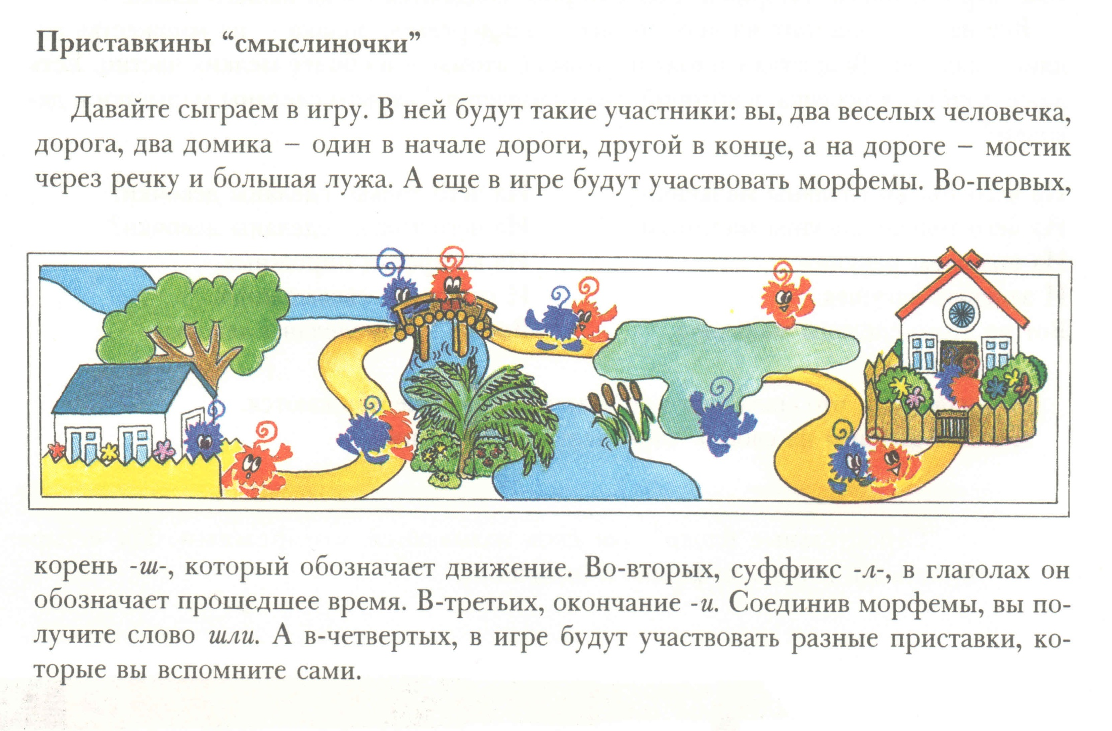
поиграем

Slide 3
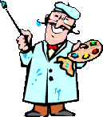


Давай подумаем!
От ( ложил) дела ( без)дельник
( Со) среды ( на) понедельник.
2) Я правило бубня (под) нос,
В альбоме рисовал (под) нос.
3) Я (у)чуяла, что он (ко)мне плохо относится.

Slide 4
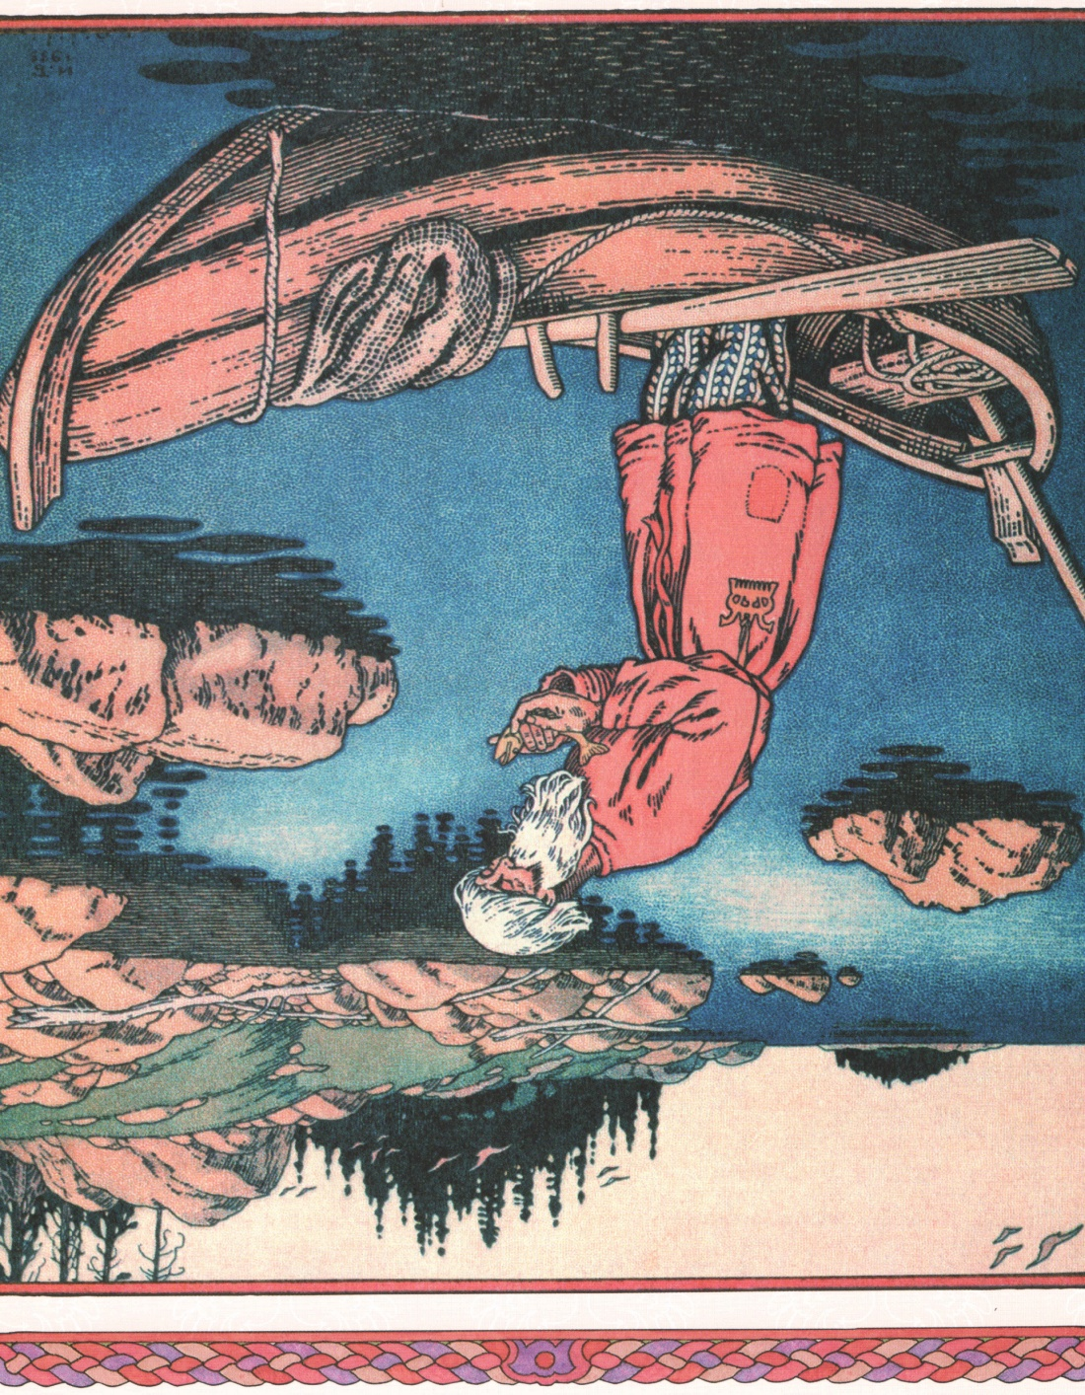
Найди слова с приставками
В третий раз - закинул он невод.
Пришёл невод с одною рыбкой,
С непростою рыбкой, - золотою.
Удивился старик, испугался.

Slide 5
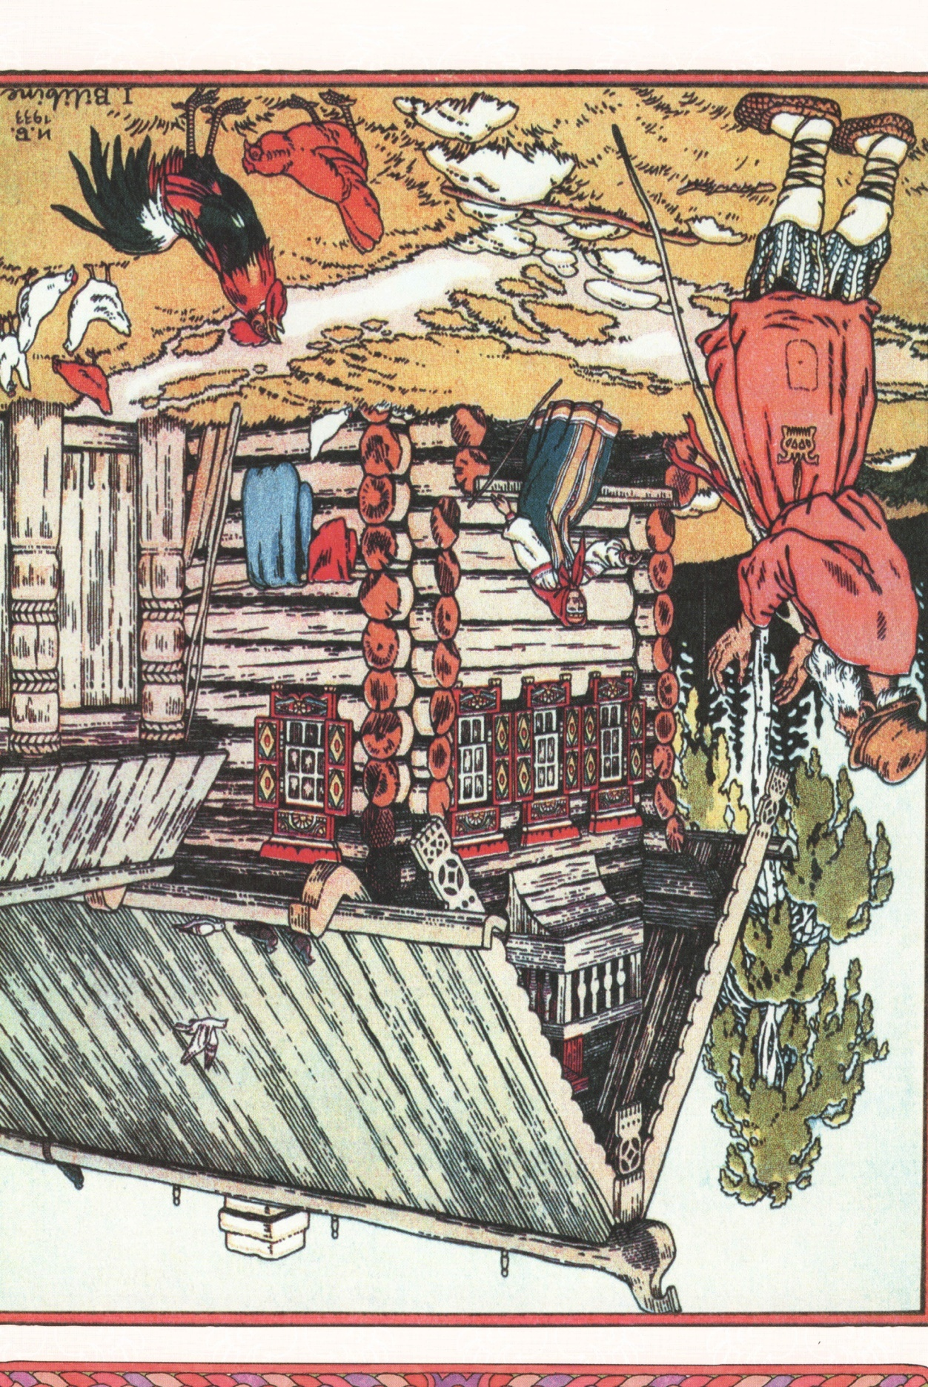
Вот неделя, другая проходит.
Ещё пуще старуха вздурилась;
Опять к рыбке старика посылает.

Slide 6

Физкультминутка
Пальцы в парту упираем.
Потихоньку нажимаем.
Если мы сильней нажмём
Дырку в парте мы проткнём.
« Я сильней наверняка!»-
Молвит правая рука.
« Почему же! Вот и нет!» –
Спорит левая в ответ.

Slide 7

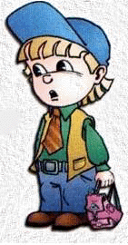
Если знаешь части слова, то напишешь их толково
едет
вы от за при у до в пере с
несёт

Slide 8

«В приставках таится разнообразие смысла» К. Паустовский
Вдруг лес …гудел, всё в нём …шипело.
По лесу …бежала позёмка. Ветер …летел,
деревья …качались. С еловых лап …летели сугробики. Снег …сыпал, …вился. Началась пурга. Она продолжалась день и ночь. Весь лес …лепила снегом.

Slide 9

отдыхаем
Милым детям нужно …встать,
Руки медленно …нять.
Пальцы …жать, потом …жать,
Так секунду …стоять.
Руки плавно …пустить.
Ещё разок всё повторить.

Slide 10
Тест №1
Часть слова, без которой слово не может существовать: д) суффикс; з) корень; о) окончание
2. Родственные слова – это: у) слова, которые сходны по смыслу; н) слова, которые сходны по смыслу и имеют общую часть
3. Окончание служит для образования новых слов?
а) нет; е) да
4) Суффикс служит для связи слов в предложении?
м) да; т) нет
5) Корень – это: о) общая часть родственных слов;
и) общая часть слов

Slide 11
6) Разбор слова по составу надо начинать с :
с) корня;
п) приставки;
к) окончания
7) Приставка служит для образования новых слов?
и) да;
н) нет

Slide 12


Если вы ответили на вопросы верно, то вы:
знатоки!

Slide 13
Если знаешь части слова, то напишешь их толково!
на за с вы
п и с а т ь
при до о пере

Slide 14

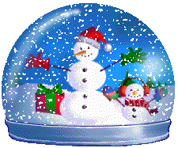
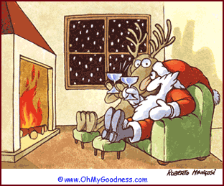
Найди орфограммы
За ночь сильно похолодало утро настало морозное на окнах появились удивительные узоры они были похожи на ледяной сад со сказочными цветами

Slide 15
Работа в парах
залез | расписка | полёт | занос
приготовить | садик | краски | морозец
ночка | звезда | дочка | горка
коса |  | лапа | листочки
 | понёс | бессонница | зори
подчистка | слово | смертный | голенький
ходить | курица | лесной | нога
 | крапива | осиновый

Slide 16


ответы
заготовка
рассада
покраска
заморозки
поход
пословица
бессмертный
зоренька

Slide 17
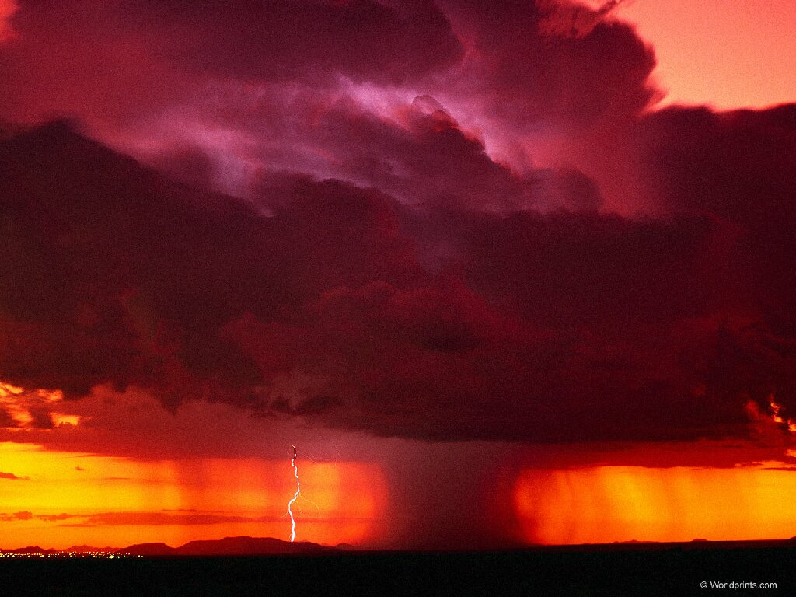
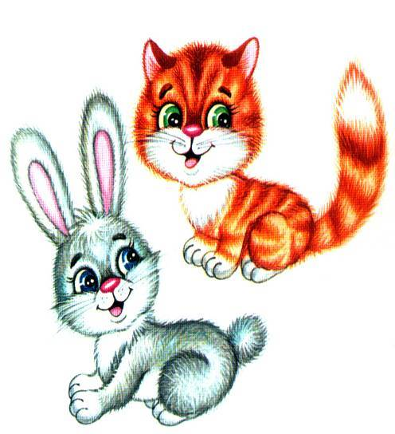

Приставка или нет?
засмеялся закон
зарево заработал
запах зануда
загибать зайчонок
запрятать заявление
замок заморский
забег забава
забарабанил

Slide 18




Спор букв
з – с
бе…мерно
и…пользовать
во…поминание
ра…жигать
бе…ценный
бе…шумный
в…бираться
ра…топить

Slide 19
выводы
Приставка – часть слова, стоит перед … .
Приставка – значимая часть слова, которая служит для … .
Приставка – часть слова и пишется … .
Предлог – часть речи. Предлоги пишутся … со словами. Их будем отличать.
«( Про) плясали ( по) снегам снежные метели.
Снегири снеговикам песню (про) свистели.»

